Slide 1

Välkommen till
Föräldramöte!
F-04/05
2015-02-19

Slide 2
Agenda
1. Återblick & Reflektion 2014
2. Vad händer 2015?
- Spelarutbildning
- Vår Fotboll
- Planering
- Seriespel & Nivåanpassning
- Lagorganisation
3. Ekonomi & Sponsorskap
4. Medlemsavgift 2015
5. Deltagande/Anmälan
6. Värderingar
7. Övriga Frågor?

Slide 3
…2014?

Slide 4
Vad gjorde vi under 2014?
Höst
Summercamp SvFA
Fotbollens Dag - 2 lag
Seriespel Höst – 2 lag
SvFA - träning
Bromman Cup (F03)
Vinterträning from dec
Vår
Vinter/Vårträning
Träningsmatcher i mars-april
Big Mac Cup – 1 lag
Seriespel Vår – 2 lag
Camp 1 dag SvFA
Azzcon Cup – 1 lag
Landslagets Fotbollsskola
Aroscupen - 2 lag

Slide 5
Vad gjorde vi mer under 2014?
Ledare:
Tränarmöten (10 tillf)
Tränarutbildningar (15 tillf)
Föräldramöten ( 3 tillf)
Ny tränare (Henrik)
Flera nya ledare
Spelare:
Säsongsupptakt 2 dagar
Friendsutbildning
Sommaravslutning Tidö-Lindö
Höstupptakt
Höstavslutning Örebro
Nivåanpassning
Utvecklingssamtal

Slide 6
Vi gjorde ännu mer under 2014!
Nya Träningskläder/Reservställ – Sponsring
Nya Matchkläder (Friends)
Regnjacka & Pannband
BSK-dagen
Kioskvecka
Arbetsdag (Reklamskyltar)
Landskamp F18

Slide 7
Dessutom!
Genomförde vi en värvningskampanj under våren och 10 nya tjejer började sedan spela fotboll i F04/05!
Vi etablerade ett nytt sponsorupplägg och flera nya sponsorer anslöt sig till F04/05. Stort tack för ert stöd!
En supporterklubb startades där våra tjejer sålde medlemskap för 2014. Våra supportrar belönades med varsin toksnygg T-shirt.

Slide 8
Antal tillfällen 2014
1. Träningar: 78 st
2. Träningsmatcher: 6 st
3. Seriematcher: 30 st
4. Cupmatcher: 26 st
5. Övriga aktiviteter: 41 st
-----------------------------------------
Totalt för året: 179 st
Fler än 30 tjejer spelade fotboll
med BSK F04/05 under 2014!

Slide 9
…Vilket år!!!

Slide 10
Tränarnas reflektioner
Det här kändes riktigt bra!
Det här tar vi med oss.
1. Många nya tjejer
2. Större ledarteam
3. Seriespel 2 lag
4. Fantastiskt roligt på Cuperna
5. Upptakterna/Fotbollsteori
6. Nivåanpassningen
1. Bygger vidare på 2014
2. Utveckla spelidé och spelförståelse än mer.
3. Skapa ytterligare möjlighet till individuell utveckling & utmaning utifrån egen nivå.
4. Utökat samarbete med lag uppåt och nedåt i ålder.

Slide 11
Fler reflektioner från 2014?

Slide 12
Vad händer 2015?

Slide 13


Utbildningsplanen
Basen för spelarutveckling inom Barkarö SK F04/05
Påminnelse!

Slide 14
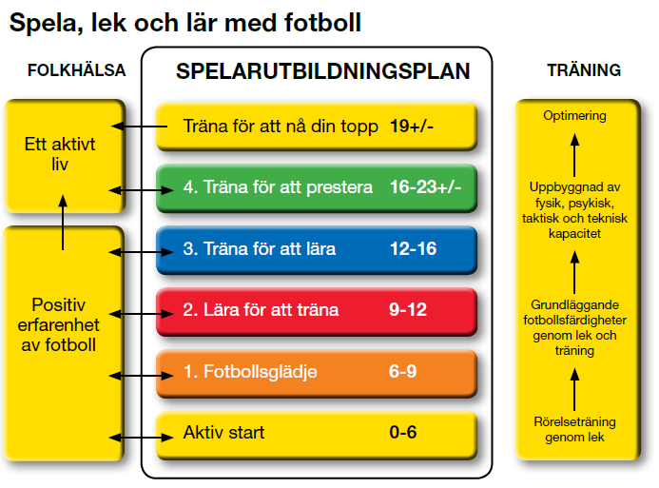

Slide 15
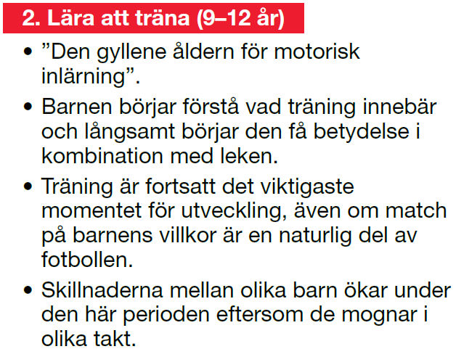

Slide 16
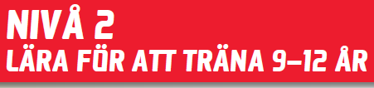
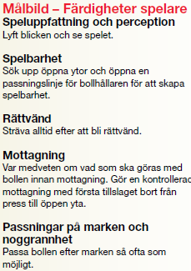
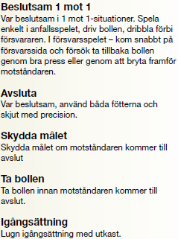

Slide 17
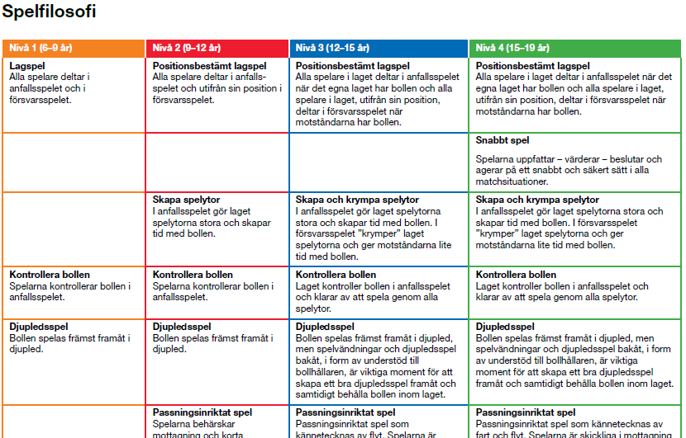
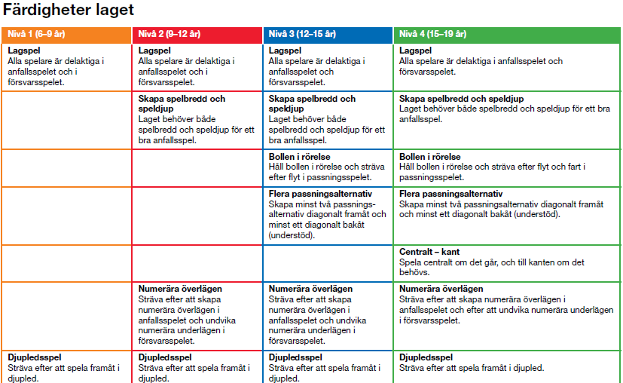
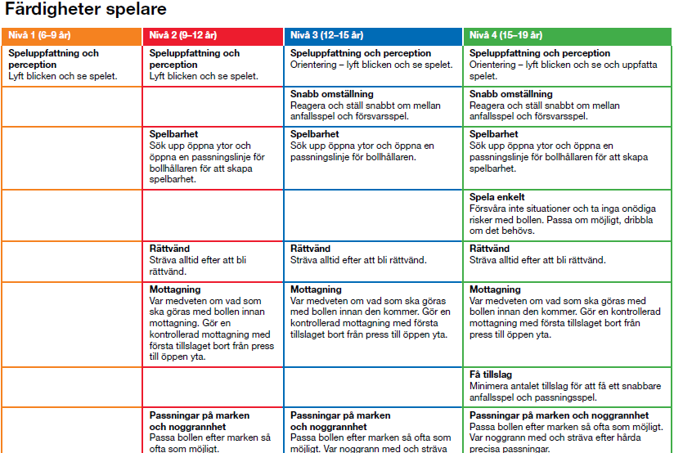

Slide 19
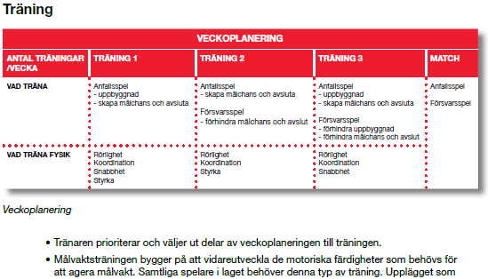
Träningen är basen i spelarutbildningen!

Slide 20
Vad krävs av oss som ett ”Friendslag”?

Slide 21
Vi är ett lag!
Vi kämpar!
Vi är schyssta!

Slide 22
Vår Fotboll
Värderingar & Spelsystem

Slide 23
Fotbollsdokument
Vi vill att våra spelare tränar för att kunna använda basteknikerna på ett naturligt och funktionellt sätt i spel.
Vi vill att spelarna ser teoretiska grunder som viktiga och är medvetna om hur deras eget ansvar och drivkraft kan påverka deras egen utveckling.
Varje spelare skall känna att de vill vara ”en stark individ i ett starkt kollektiv” samt känna glädje & stolthet i att bidra med sina egna spetskvaliteter.
Barkarö SK F04s sätt att spela fotboll ska fokusera på att behärska grundförutsättningarna för anfalls- och försvarsfotboll.
Anfallsspelet skall präglas av ett varierat passningsspel med övervägande korta uppspel där samtliga spelare får- och vågar agera offensivt.
Alla spelare skall ställa om snabbt till försvarsspel.

Slide 24
Lagets Karaktär:
Bra kommunikation på- och utanför planen, även utanför fotbollen
(Vi är ett lag på och utanför planen - Här behöver vi föräldrarnas hjälp!)
Alla spelare deltar såväl i anfalls- som i försvarsspel. Vi kämpar som ett lag!
Beslutsamhet – Vi vill att vi är beslutsamma i såväl anfall som försvar och att vi vågar utmana och försvara 1 mot 1.
Vi har störst fokus på anfallsspel, även om vi tränar försvarsspel regelbundet.
Positionsspelet bestäms utifrån bollens placering på planen.
Spelbarhet – Vi skall alltid erbjuda våra medspelare minst ett passningsalternativ.
Vi strävar efter att skapa numerära överlägen på planen.
Vi tränar bra och vi försöker vinna våra matcher.

Slide 25
Träningen är MINST lika viktig eftersom vi tränar på vårt spel och för att utvecklas individuellt!

Slide 26
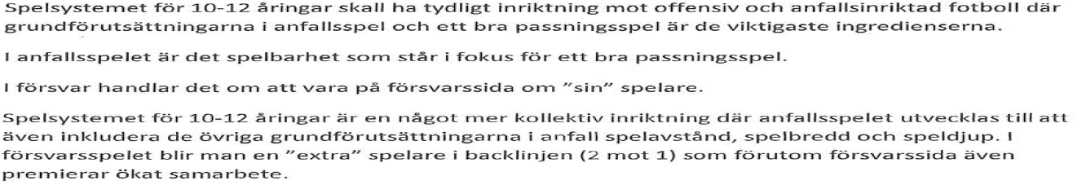
Spelsystem

Slide 27
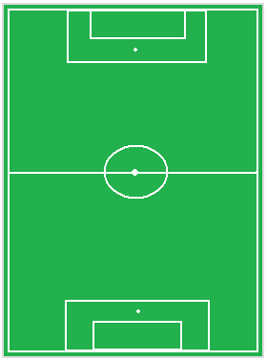
2-3-1
-------------------------------
1 Central anfallare
2 Yttermittfältare
1 Central Mittfältare
2 Backar
-------------------------------
1 Målvakt
Spelsystem

Slide 28
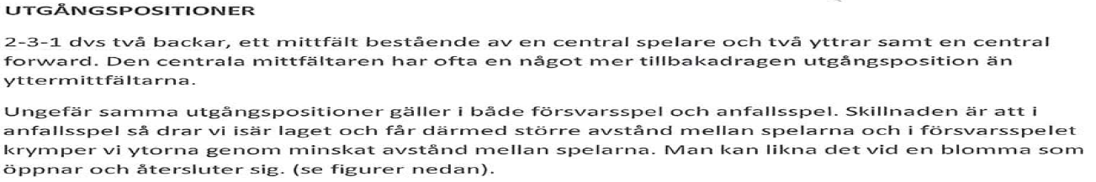

Slide 29
Utgångspositioner Försvar Utgångspositioner Anfall

Slide 30
Utgångspositioner Försvar
”Sluten Blomma”

Slide 31
Utgångspositioner Anfall
”Blomma ut!”

Slide 32
Utgångspositioner Högt anfall
”Flytta upp!”

Slide 33
Utgångspositioner Högt anfall
Nytt för 2015!
Fler spelare i anfall!
”Flytta upp!”

Slide 34
Utgångspositioner Högt anfall
Nytt för 2015!
Fler spelare i anfall!
”Flytta upp!”

Slide 35
Utgångspositioner Lågt försvar
”Julgran”

Slide 36
Hur vill vi anfalla?

Slide 37
Hur vill vi anfalla?

Slide 38
Hur vill vi anfalla?

Slide 39
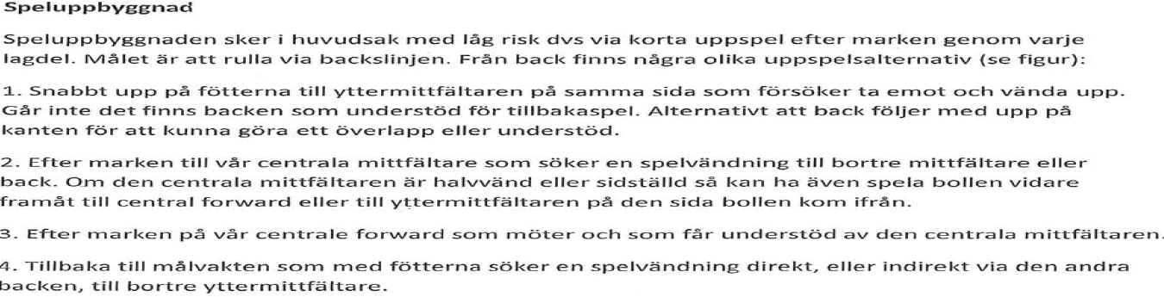

Slide 40
Anfallsspel 1 - Kantspel

Slide 41
Anfallsspel 2 - Centralt

Slide 42

Anfallsspel 2 – Centralt (Variant)

Slide 43
Anfallsspel 3 - Spelvändning

Slide 44
Anfallsspel 2 – Centralt: Fler alternativ
Nytt för 2015!

Slide 45
Anfallsspel 4 – Överlapp Kantspel
Nytt för 2015!

Slide 46
Hur lägger vi upp året?

Slide 47
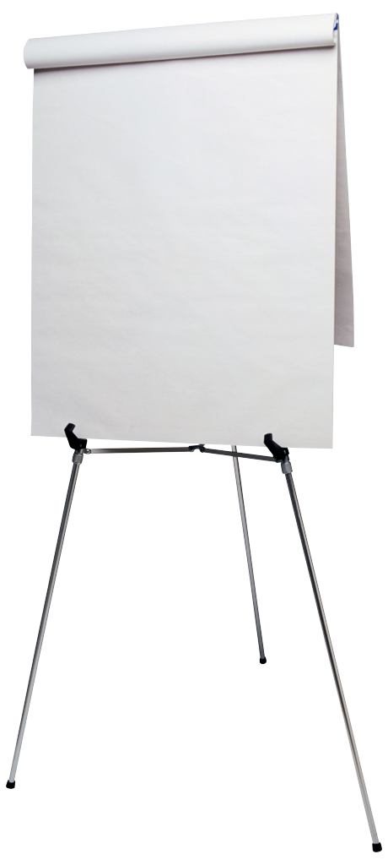
Planering 2015
Försäsong:
2 träningar/vecka - Inomhus till Big Mac Cup
Rocklunda Plåthall 5/3
Nybygge - Träningsmatch 8/3
Big Mac Cup 13-15/3
Utbildningsdag 28/3
Upptaktsträff 18/4
Värvningskampanj spelare

Slide 48

Planering 2015
Seriespel:
Spelas V18-V24
Serieindelningen är annorlunda i år
Två lag
Nivåanpassning (Röd & Blå)
Utökat samarbete med F03
Spelstart i höst – Troligen V33

Slide 49
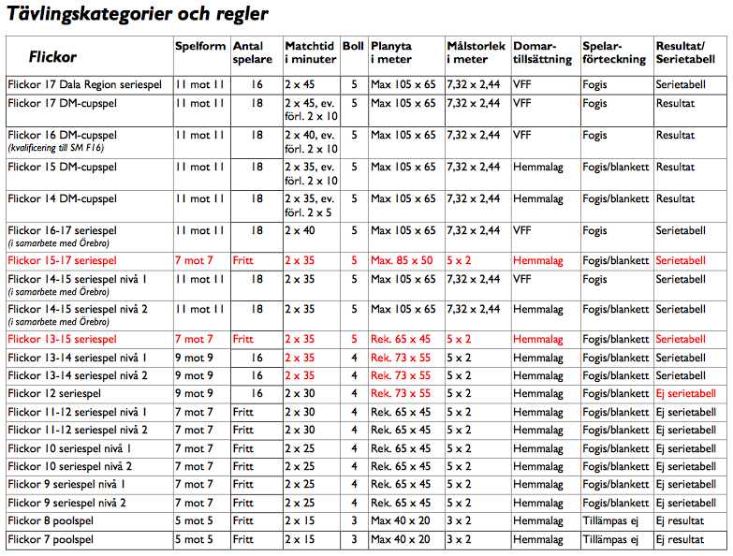
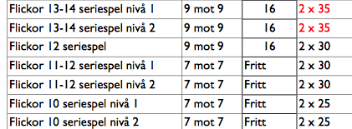
Seriespel:
Planering 2015

Slide 50
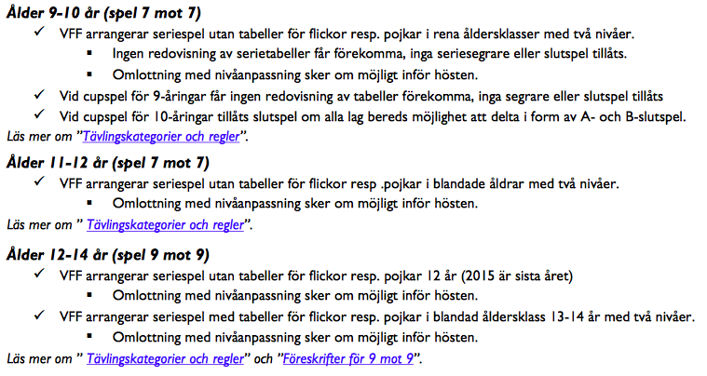
Seriespel:
Planering 2015

Slide 51
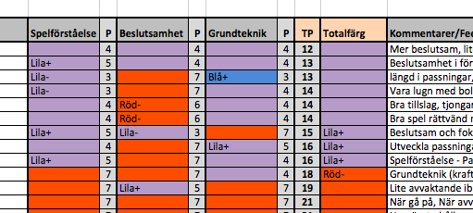
Nivåbedömning |  |  |  |  | Barkarö SK F04/05 |  |  | AUGUSTI 2014 (Höstsäsong)
Genomförd av: |  |  |  |  | Poängskala: |  |  | Antal per grupp och indelning lag:
Åsa Jakobsson |  |  |  |  | Blå | 2 |  | 7 |  | Blå | Kallas till blå laget
Mats Eriksson |  |  |  |  | Lila- | 3 |  | 3 |  | Blå+ | Kallas till blå laget och testar någon match under hösten som lila i röda laget.
Mikael Arnåsen |  |  |  |  | Lila | 4 |  | 10 |  | Lila | Kallas till båda lagen rullande
Tony Juhlin |  |  |  |  | Lila+ | 5 |  | 3 |  | Lila+ | Kallas till röda laget men även till det blåa laget någon match under hösten samt vid behov
 |  |  |  |  | Röd- | 6 |  | 6 |  |  | Kallas till röda laget samt stöttar det blåa laget vid behov
Datum: 2014-08-03 |  |  |  |  | Röd | 7 |  | 1 |  | Målvakt | Kan kallas till båda lagen
 |  |  |  |  | Röd+ | 8 |  | 30
Blå gruppen
Antal | Nr | Namn | Spelförståelse | P | Beslutsamhet | P | Grundteknik | P | TP | Totalfärg | Kommentarer/Feedback
1 |  |  |  | 2 |  | 2 |  | 2 | 6 |  | Grundteknik & beslutsamhet.
2 |  |  |  | 2 |  | 2 |  | 2 | 6 |  | Beslutsamhet. Grundteknik - lite avvaktande
3 |  |  |  | 2 |  | 2 |  | 2 | 6 |  | Grundteknik & beslutsamhet
4 |  |  |  | 2 |  | 2 |  | 2 | 6 |  | Grundteknik och att våga utmana på kanterna "gör din gubbe"
5 |  |  |  | 2 |  | 2 |  | 2 | 6 |  | Grundteknik - bygga självförtroende steg för steg
6 |  |  |  | 2 |  | 2 |  | 2 | 6 |  | Visa beslutsamhet, första tillslaget - skapa yta --- Våga
7 |  |  |  | 2 |  | 2 |  | 2 | 6 |  | Mer beslutsamhet, grundteknik
8 |  |  |  | 2 |  | 2 | Lila- | 3 | 7 | Blå+ | Beslutsamhet och jämnhet, grundteknik
9 |  |  |  | 4 |  | 2 | Lila+ | 4 | 10 |  | Beslutsamhet uppspel
10 |  |  | Lila- | 3 | Lila- | 3 |  | 2 | 8 | Blå+ | Grundteknik & Ljupledsspel och "felvänd"
11 |  |  |  | 4 | Lila- | 3 |  | 2 | 9 | Blå+ | Grundteknik. Jämnhet i beslutsamheten
12 |  |  | Lila- | 3 | Lila+ | 5 |  | 4 | 12 |  | Styrka - Fart kant/ Utveckla - Utveckla, förstatuch och lugn med bollen.
13 |  |  |  | 4 |  | 4 |  | 4 | 12 |  | Var beslutsam & VÅGA. Tillslag- för obeslutsamt och kort.
14 |  |  |  | 4 |  | 4 |  | 4 | 12 |  | Tillslag och beslutsamhet (Jämnhet) lite för bekväm
15 |  |  |  | 4 |  | 4 |  | 4 | 12 |  | Tuffare i spelet, beslutsam med bollen.
16 |  |  |  | 4 |  | 4 |  | 4 | 12 |  | Mer beslutsam, lite rädd, Skott & passning, mottagning.
17 |  |  | Lila+ | 5 |  | 4 |  | 4 | 13 |  | Beslutsamhet i försvar och offensiv. / Ett fint lugn med bollen jobba på med skott och mottagning medtagning
18 |  |  | Lila- | 3 |  | 7 | Blå+ | 3 | 13 |  | längd i passningar, mottagningar, precision i passning och skott.
19 |  |  | Lila- | 3 |  | 7 |  | 4 | 14 |  | Vara lugn med bollen, behandla och slå en bra passning
20 |  |  |  | 4 | Röd- | 6 |  | 4 | 14 |  | Bra tillslag, tjongar lite för mycket. Mycket bra i rättvänt spel men missar i den felvända försvarsspel.
21 |  |  |  | 4 | Röd- | 6 |  | 4 | 14 |  | Bra spel rättvänd men Spel när bollen rullar mot eget mål behöver förbättras // Lite tjong ibland, medtagning.
22 |  |  | Lila+ | 5 | Lila- | 3 |  | 7 | 15 | Lila+ | Beslutsam och fokuserad - jämt humör.
23 |  |  |  | 4 |  | 7 | Lila+ | 5 | 16 | Lila+ | Utveckla passningar, Fortsätta utveckla skottet, Mottagningar
24 |  |  | Lila+ | 5 |  | 7 |  | 4 | 16 | Lila+ | Spelförståelse - Passningsspelet och ljupled / Skott & Passning
25 |  |  |  | 7 |  | 7 |  | 4 | 18 | Röd- | Grundteknik (kraft i tillslag, passningar och bättre mottaging/medtakning)
26 |  |  |  | 7 | Lila+ | 5 |  | 7 | 19 |  | Lite avvaktande ibland i närkamperna.
27 |  |  |  | 7 |  | 7 |  | 7 | 21 |  | När gå på, När avvakta.
28 |  |  |  | 7 |  | 7 |  | 7 | 21 |  | Humöret - håll upp humöret. Fortsätta utveckla spelförståelse. Teknik - Volley, kroppsmottagning - rörelse utan boll (Ljupled)
29 |  |  |  | 7 |  | 7 |  | 7 | 21 |  | 1a touchen skapa yta åt dig själv, sök öppnande passningar. Mottagning på kropp.
30 |  |  |  | 7 |  | 7 |  | 7 | 21 |  | Fortfarande lite avvaktande ibland. Kroppsmottagningar och nickar. Humöret - jämnhet.

Slide 52




Planering 2015
Cuper:
Big Mac Cup - 13-15 Mars
Aroscupen – 25-28 juni
Fotbollens Dag – 22 Aug
Oktobercup (Troligen Örebro)
Stödlag till F03 vid ngr cuper.

Slide 53
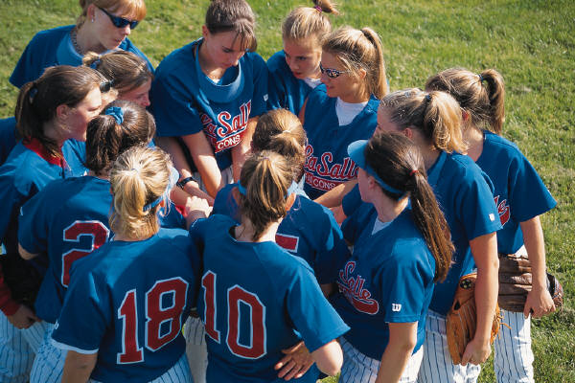
Planering 2015
Träning:
2 träningar per vecka + matchdag
Matchfri vecka under säsong – 3 träningar.
Temaperioder utifrån spelarutbildningsplanen och lagets utveckling.
Utökad nivåanpassning i träning. – NY!

Slide 54
Antal tillfällen 2015?
1. Träningar: 90 st
2. Träningsmatcher: 5 st
3. Seriematcher: 32 st
4. Cupmatcher: 33 st
5. Övriga aktiviteter: 40 st
-----------------------------------------
Totalt för året: 200 st
(179 st)
Utöver detta kommer samarbetet
med F03 att utökas under året.

Slide 55

Organisation BSK F04/05
Hur skall vi hinna med?
Vi vill vara än fler som delar på arbetsuppgifterna!
Vill du vara med?

Slide 56
Barkarö SK F04/05
Fotbollssektion
Management

Slide 57
Fotbollssektionen
Befattning / Namn | Ansvarsuppgifter
Huvudcoach | Målsättning/uppföljning
Åsa Jakobsson | Träningsupplägg/planering
 | Kontakter med BSK
 | Ledarträffar
 | Rekrytering fotbollsorganisation
Ass. Tränare | Bistår vid träningar/Matcher
Mats Eriksson | Bistår med träningsupplägg/planering vid behov
 | Bistår huvudtränare med ev administration
 | Sekreterare vid ledarträffar
Ass. Tränare | Bistår vid träningar/Matcher
Tony Juhlin | Bistår med träningsupplägg/planering vid behov
 | Webkommunikation kring fotbollsfrågor
 | TF. Webmaster
Ass Tränare | Bistår vid träningar/Matcher
Henrik Eriksson | Fysansvarig
 | Boka domare
Ass Tränare | Bistår vid träningar/Matcher
Mikael Arnåsen | TF. Kassör

Slide 58
Management
 | Befattning / Namn | Ansvarsuppgifter
 | Lagmanager | Bistår Huvudcoach med bokningar mm
 | Vakant | Bokar Matcher/Cuper
 |  | Boka domare
 |  | Träningstider/boka planer
 |  | Närvarorapportering till BSK
 |  | Ledarträffar
 |  | Rekrytering Lagorganisation
 |  | Rekrytering & Introduktion nya spelare
 | Lagföräldrar | Evenemangsansvarig (Kiosk, grillning, BSK-dagen mm)
Nya samordnare: | Vakant | Material - inköp
 | Sara Carmo e Silva | Matchkläder
 | Lena Kjellmodin
 | Sponsoransvarig | Ansvarig för sponsorkommité
 | Magnus Frii | Leder sponsorarbetet
 | Sponsorkommitté | Driver arbetet med sponsoravtal och intäckter
 | Magnus Frii | Sköter kontakten med Sponsorer
 |  | Sköter kontakten med Supporterklubben
 | 2-3 personer
 | Webkommunikation | Håller hemsidan och dess forum "levande"
 | Sara Carmo e Silva | Gästboken
 | 1-2 personer | Bilduppdatering
 |  | Spelarintervjuer, Matchreferat etc.

Slide 59
Matchvärdar
En matchvärd till varje hemmamatch
1. Hjälp med omklädning/dusch
2. Hjälp med material (bollar, västar mm)
2. Välkomna motståndarlag vid hemmamatch
3. Ordna kring matchplan
4. Organisera städning av omklädningsrum mm.
5. Bistå vid veckans träningar med material etc.

Slide 60
Ekonomi & Sponsring
Mikael Arnåsen & Magnus Frii

Slide 61
”Människan ska inte äga mer än att hon kan ta det med sig upp i en björk”
Ryskt ordspråk
BSK F-04
2015-02-19

Slide 62
Budgetposter
KOSTNADER
- Seriespel
- Turneringar
- Hall & Planhyra
- Domare & funktionärer
- Utrustning, bollar
- Matchställ
- Träningskläder & Fotbollsskor
- Försäkringar
- Vår & Höstavslutning
INTÄKTER
- Medlemsavgifter
- Kommunala bidrag
- Kiosken
- BSK-dagen
- Privata plånboken

Slide 63
Utfall 2014
Resultatrapport 2014
Utgifter |  |  | Intäkter
Cuper | 9 523 |  | Fotokalendrar 2013 + säsongsavslutning 2013 | 5 120
Upptaktsträff | 1 434 |  | Kioskersättning | 3 000
Avgift domare | 2 190 |  | Barkarö F04 | 5 000
Supportertröjor | 4 244 |  | Supportertröjor | 12 900
Regnjackor | 2 516 |  | Sponsring Norén & Lindholm | 3 000
Säsongsavslutning | 7 603 |  | Sponsring HiQ | 1 500
Pannband | 2 720 |  | Pannband | 3 400
Fotokalendrar | 3 000 |  | Regnkläder | 3 900
Material | 120 |  | Fotokalendrar | 4 500
 |  |  | Säsongsavslutning | 4 950
Summa utgifter | 33 350 |  | Summa intäkter | 47 270
Resultat 2014 | 13 920

Slide 64
Budget 2015
Utgifter |  |  | Intäkter
Big mac cup | 3 600 |  | Intäkt gemensamt material | 15 000
Utbildningsdag | 2 000 |  | Försäljningn restaurangchansen | 13 750
Uptaktsträff | 2 000 |  | Kioskersättning 2014 | 2 500
Seriespel vår | 1 500 |  | Städhembonus | 2 000
Aroscupen | 10 000
Fotbollensdag | 1 500
Upptaktsträff höst | 2 000
Seriespel höst | 1 500
Höstcup/avslutning | 20 000
Inköp gemensamt material (overaller mm) | 20 500
Förbrukningsmaterial | 2 500
Summa utgifter | 67 100 |  | Summa intäkter | 33 250
Beräknat resultat 2015 | -33 850
Tillgångar 2015-02-18 | 17 668
Fodringar fotokalendrar (12 st ej betalt) | 3 600
Summa | -12 582

Slide 65
Hur öka intäkterna?
- Barnarbete
- Föräldrars arbete/plånbok
- Sponsring

Slide 66
Försäljning 2015
- Vill vi att tjejerna bidrar genom försäljning?
- Vad?
- Vem?

Slide 67
Försäljning 2015
- Extra kioskvecka?
- Supporttröjor el. liknande?
- Annat?

Slide 68
Hur öka intäkterna?
- Barnarbete
- Föräldrars arbete/plånbok
- Sponsring

Slide 69
Vill vi helt enkelt lägga en extra slant i lagkassan?
- 500 SEK per termin ger 28 st x 500:- x 2 = 14.000 SEK

Slide 70
Hur öka intäkterna?
- Barnarbete
- Föräldrars arbete/plånbok
- Sponsring

Slide 71
Tre mål med sponsorarbetet 2014:
- Matchställ/Overallsponsorer 20.000 SEK
- Turneringsponsorer 10.000 SEK
- ”Alla frågar tre”

Slide 72
Utfall 2014:
- Sponsorer 24.500 SEK
- Sponsorer moms 5.000 SEK
- Supporttröjor 9.200 SEK
- Totalt 38.700 SEK
- ”Alla frågar tre”? Nja….

Slide 73
Syfte med sponsring F-04 2015
- Overaller (1/2 priset?)
- Turneringar
- Annat?

Slide 74
Mål med sponsring F-04 2015
- Overaller 700:- x20st x1/2 = 7.000 SEK
- Turneringar 8.000 SEK
- ”Alla frågar tre”
- Annat?

Slide 75
BSK F-04 2014 - Sponsoruppgifter
Företag:
Kontaktperson:
Org nummer:
Fakturaadress:
Sponsorbelopp:

Slide 76
Medlemsavgift 2015
Medlemsavgiften i Barkarö Sportklubb 2015 är 200 kronor, därutöver tillkommer aktivitetsavgift för respektive sport/sektion.
Aktivitetsavgiften varierar lite mellan sektionerna. För andra sektioner än fotboll, kan ni gå in på kolla på respektive sektionssida, innebandy och gymnastik, .
För fotboll gäller följande:
- För spelare över 8 år (födda 2005 eller tidigare): 800 kr/år
- För spelare upp t.o.m. 8 år (födda 2006 eller senare): ) 600 kr/år
Detta innebär att fotbollsspelare betalar totalt inklusive medlemsavgift:
- 1000 kr för spelare över 8 år
- 800 kr för spelare upp till 8 år
Fakturering sker i år via laget.se.
Säkerställ att du har korrekta uppgifter registrerade!

Slide 77
4. Deltagande & Avanmälan
1. Minst 1 träning + 1 match / vecka
- Under säsong kommer vi träna 2 veckodagar+söndagar (matchfri helg)
(Vi efterfrågar tis+tors+sön i planeringen.)
- Hemmamatcher förläggs till sön em.
2. Kallelse via laget.se till samtliga matcher & aktiviteter.

Slide 78
Kommunikation
1. Huvudkanal - www.laget.se
2. Kalenderfunktion & Kallelser
3. Nyhetsartiklar
4. Mailutskick
5. Uppdatering av mailadresser – Kontakta Tony

Slide 79
Rödblå-spåret
1. Klubbens värderingar och riktlinjer
2. Glädje & samhörighet
Frågor?

Slide 80
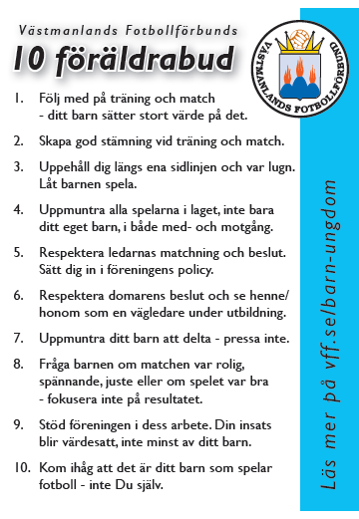
VFFs 10 Föräldrabud

Slide 81
Övriga Frågor?

Slide 82
Tack för visat intresse!
Ditt engagemang är viktigt för ditt barns intresse och utveckling inom fotbollen.
Du behövs verkligen!

